Slide 1
Серверы HP как основа open source решений
Александр Шумилин
Менеджер продуктов
HP ISS

Slide 2
Российский рынок серверов
IDC «EMEA Quarterly x86 Server Tracker», Q2 2011
Notes:
Units
HP – 52%
IBM – 16%
Depo – 9%
Dell – 6%
Aquarius- 2%
Kraftway – 2%
Others – 15%
Fujitsu – 4,5%

Slide 3
Партнерская программа hp Allianceone

Slide 4
AllianceONE Partner
AllianceONE программа для ISV/IHV/OEM/SIs , ориентированная на развитие идеологии Конвергентной Инфраструктуры за счет предоставления партнерам технических и маркетинговых ресурсов.
Уровень зависит от:
Вложений
Ожидаемого ROI
Доля рынка
Стратегические партнеры
ВЫСОКИЙ
Premier
По приглашению
Партнер, взаимодействующий с HP BU или региональным
представителем HP
Select
Партнерский статус по запросу
Partner
НИЗКИЙ
Notes:
Nobel Laureate economist John Harsanyi said that “apart from economic payoffs, social status seems to be the most important incentive and motivating force of social behavior.”

Slide 5
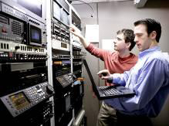
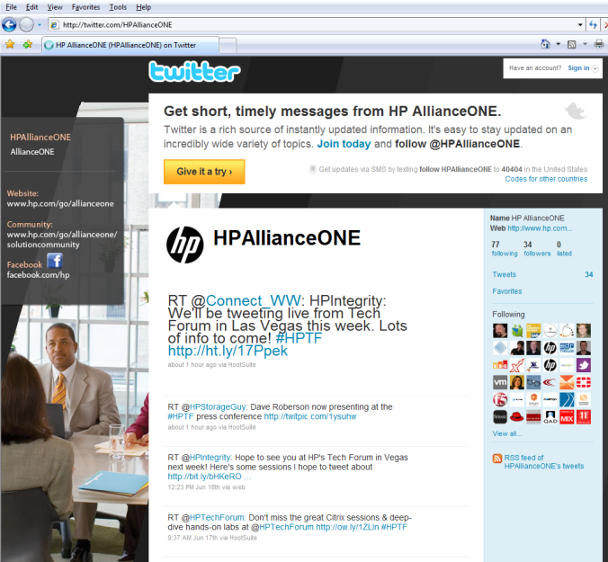
Что дает участие в программе?
Статус «HP Business Partner» или «AllianceONE Partner»
Представление на сайте программы
Доступ к тестовой лаборатории
Скидки на оборудование
Участие в новостной рассылке и мероприятиях
Notes:
Nobel Laureate economist John Harsanyi said that “apart from economic payoffs, social status seems to be the most important incentive and motivating force of social behavior.”

Slide 6
Converged Infrastructure Ready требования к продукту:
Решение протестировано в конвергентной среде с помощью PVP (Partner Virtualization Portal)
или
Решение было протестировано ранее в рамках программы Matrix ISV
Аналоги

Slide 7
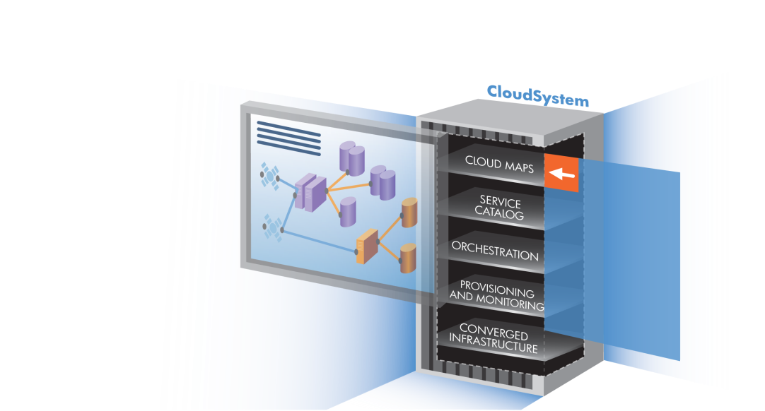
HP Cloud Maps Быстрое создание сервисов
Notes:
Workflows
Deployment scripts
Sizers
Best practices
White papers

Slide 8
Примеры взаимодействия

Slide 9
Центр Высоких Технологий HP

Slide 10
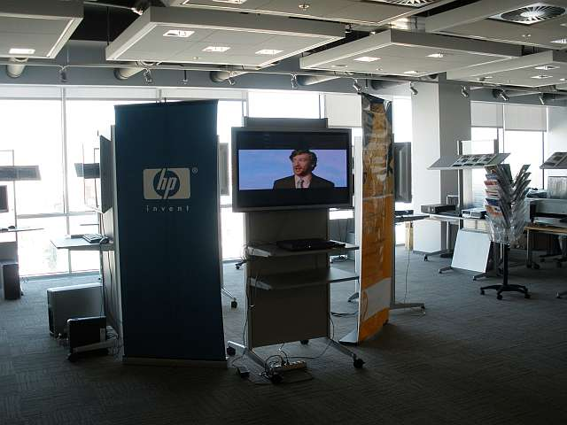
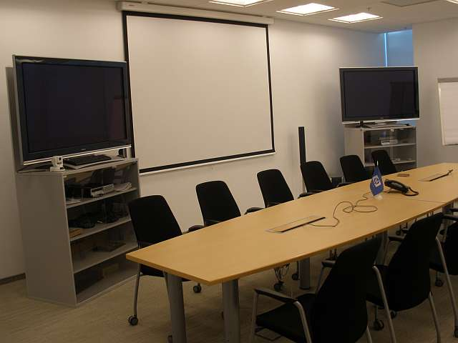
HiTechCenter
Открыт в 2005 году в рамках инициативы «HP Russia growth»;
Основан и управляется локальной командой специалистов и менеджеров;
В настоящее время специализируется, главным образом, на инфраструктурных решениях HP;
4 сотрудника, 200 кв.м демо- презентационных комнат, 90 кв.м DataCenter;
Существенное переоснащение HTC (с помощью компании Intel) в конце 2010г;

Slide 11
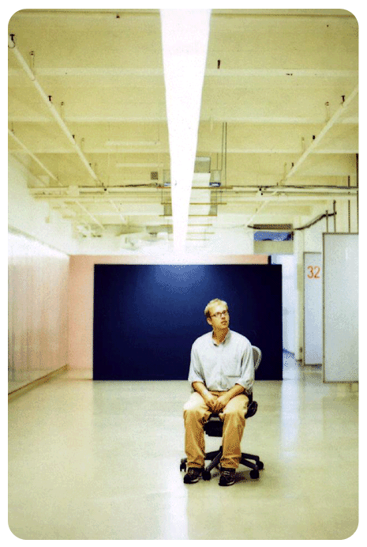
Типовые варианты тестирования
проверка работоспособности приложения / конфигурации, требований к ресурсам, производительности;
проверка эффективности инновационных технологий, решений, продуктов;
подготовка тестов для полнофункционального нагрузочного тестирования в Европейском центре HP;
проведение удаленного тестирование на стендах Европейского Центра;

Slide 12
Университетский кластер

Slide 13
Университетский кластер
Основана в 2008 году
Институт Системного Программирования РАН
Межведомственный Суперкомпьютерный Центр РАН)
Нewlett-Packard
«Синтерра» (МЕГАФОН)
Цель
Повышение уровня использования технологий параллельных и распределенных вычислений в образовательной и научно-исследовательской деятельности, а также на их ускоренное внедрение в промышленность России .
Для этого будет создана единая инфраструктура ("экосистема") исследований, разработок и образования в области параллельных и распределенных вычислений, а также будет поддержано создание сообщества пользователей и разработчиков соответствующих технологий.

Slide 14
Партнеры
Microsoft
Intel
NVidia
ВЦ РАН
Ассоциация «Отечественный Софт»
ФГУП «Информика»
Российская государственная Библиотека
Издательство «Открытые системы»

Slide 15
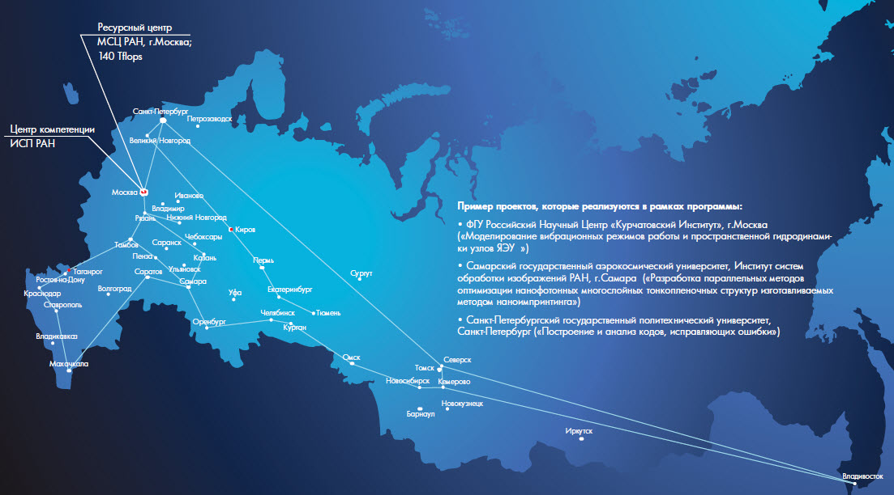
География программы
более 70 участников от Санкт-Петербурга до Владивостока

Slide 16
UNIHUB – открытое ОБЛАКО научных сервисов, с технологиями «социальных сетей»
Базовые сервисы:
Parallel Compute
(MPI, OpenMP,Cuda,OpenCL);
Workspace (Wiki,Bugzilla,git);
Virtual Classroom (DimDim,Microsoft,Adobe);
Прикладные сервисы:
CAD Compute (SALOME);
CFD Compute (OpenFOAM);
Scientific Visualisation (ParaView);
Единая Web платформа;
Интерактивные, графические инструменты моделирования;
Средства коллективной разработки («багтрекинг», «версионинг»);
Средства Web 2.0 (Wiki, группы, социальные сети);
HPC кластер и ферма визуализации;
www.UNIHUB.ru

Slide 17
Новые серверы HP ProLiant Gen8

Slide 18
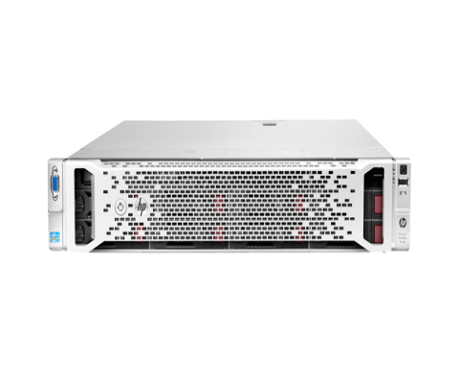
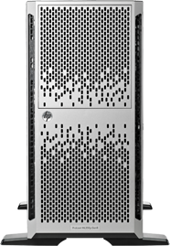
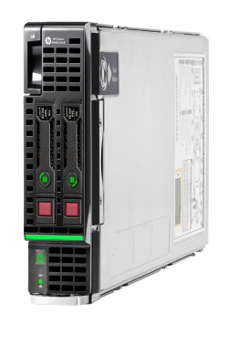
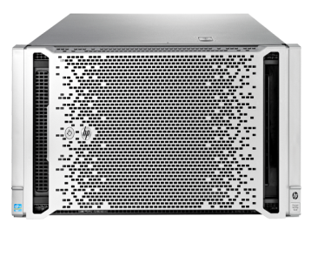
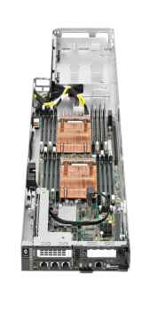
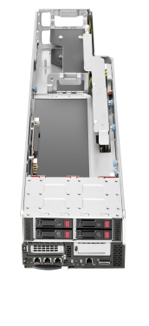
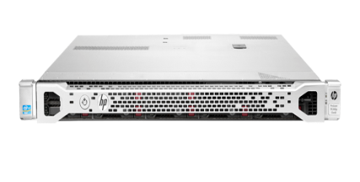
Новые серверы HP ProLiant Gen8
DL380p Gen8
DL360p Gen8
DL160 Gen8
BL460c Gen8
ML350p Gen8
SL230s Gen8
SL250s Gen8
Notes:
Our first ProLiant Gen8 servers will be generally available in March, and orderable from 6th across all four of our product families: DL, BL, ML and SL.
As John said, all of the new innovation is not applicable to one or some of these platforms, it will be consistent and available across the entire line, so whether customers want a highly dense server for a large scale out deployment with the new SL230, or the foundation of their new CloudSystem with the BL460c, they will enjoy the same experience.

Slide 19
HP Agentless Management
Управление без агентов для повышения надежности и производительности
Надежное управление без сложных программных агентов
Работает на базе iLO, независимо от ОС и CPU, устраняя влияние на производительность программных агентов
Мгновенная готовность, начинает работать как только подано питание
Информация от ОС и уведомления работают через Agentless Management Service
Apps
Agent
Agentless Mgmt
OS
CPU
iLO
ProLiant Gen8
Notes:
Script:
Let’s move to MONITORING.
With HP iLO Management Engine in every HP ProLiant Gen8 server, the base hardware monitoring and alerting capability is built into the system (running on the HP iLO processor and is not dependent on the OS) and starts working the moment that a power cord and an Ethernet cable is connected to the server.
It doesn’t impact system performance and supports a complete separation of system management and data processing, not just on the LAN connections, but also within the system itself. For those customers that want to enrich the hardware management with OS information and alerting, we DO provide an optional “Agentless Management Service” which is a small helper application that IS loaded into the operating system and routes the OS management information and alerting to the iLO Management Engine so that this information is also further processed by iLO and routed over the management network.
Many of our customers have been asking for it for a long time, and today is the day that HP makes it happen.
Value Prop:
Increased security and stability, even when systems have not yet been powered
Detailed information that speeds time to issue diagnosis and resolution

Slide 20
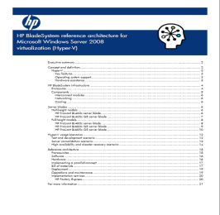
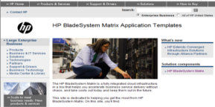
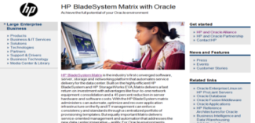
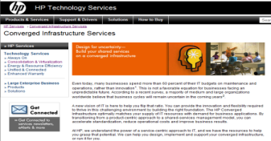
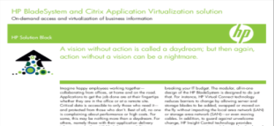
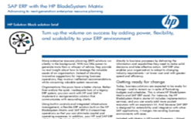
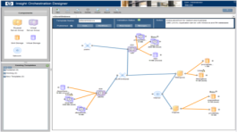
On-Line ресурсы
www.hp.com/go/cloudmaps
www.hp.com/go/allianceone
www.unicluster.ru
www.unihub.ru
www.hp.ru/gen8
alexander.shumilin@hp.com

